Slide 1

NÁZEV ŠKOLY | BRÁNA, základní škola a mateřská škola Kollárova 456, 509 01 Nová Paka
ČÍSLO PROJEKTU | CZ.1.07/1.4.00/21.3750
NÁZEV PROJEKTU | Rozvoj čtení a práce s informacemi
ČÍSLO A NÁZEV KLÍČOVÉ AKTIVITY | I/2 Inovace a zkvalitnění výuky směřující k rozvoji čtenářské a informační gramotnosti
AUTOR | Ema Koťátková
PŘEDMĚT | Český jazyk
TÉMATICKÝ OKRUH | Křesťanská výchova 1
NÁZEV DUM | Povídala
ROČNÍK | 4.
ČÍSLO MATERIÁLU | VY_12_INOVACE_3_12_CJ_Povídala
DATUM TVORBY | 11.11.14
ANOTACE | Tento materiál je zařazen do vzdělávací oblasti Křesťanská výchova 1, žáci odpovídají na otázky, hledají podstatná jména, určují u nich pády.

Slide 2
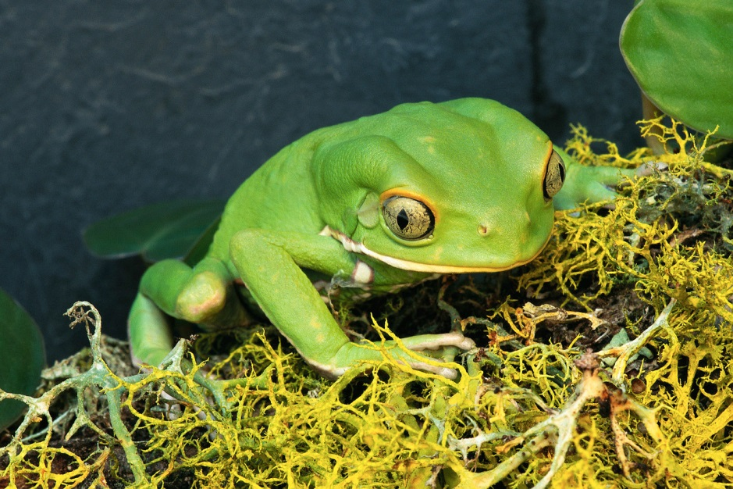
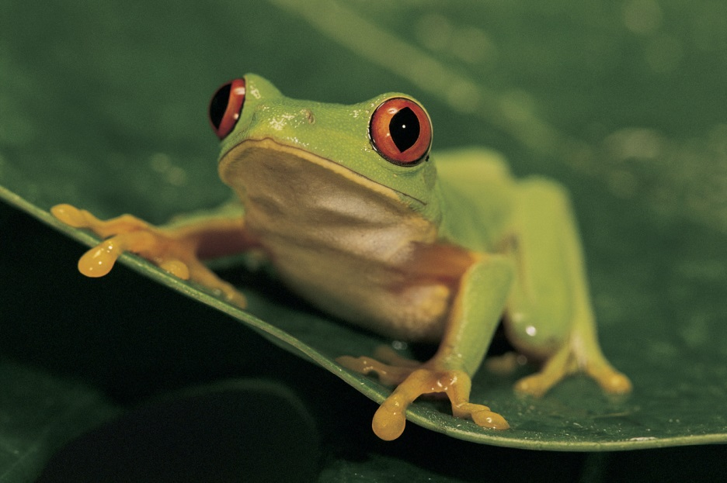
POVÍDALA

Slide 3
Povídala žabka žabce: „jestlipak znáš toho chlapce, co uhodil rosničku, až zlámala si nožičku?“
„Jakpak bych ho nepoznala“, druhá žabka povídala, „mravenečkům rozbil dům a shodil hnízdo vrabečkům.“
Podívej se, ty ty kluku, na to přece nemáš ruku, na to Bůh ti ruce dal, abys druhým pomáhal.

Slide 4
Najdi podstatná jména
Povídala žabka žabce: „jestlipak znáš toho chlapce, co uhodil rosničku, až zlámala si nožičku?“
„Jakpak bych ho nepoznala“, druhá žabka povídala, „mravenečkům rozbil dům a shodil hnízdo vrabečkům.“
Žabka, chlapce, rosničku, nožičku, mravenečkům, dům, hnízdo, vrabečkům

Slide 5
Řekni si pádové otázky
1. pád kdo co
2. pád bez koho čeho
3. pád ke komu čemu
4. pád vidím koho co
5. pád oslovujeme, voláme
6. pád o kom o čem
7. pád s kým čím

Slide 6
Urči pád podstatných jmen
Ptej se otázkami
Povídala žabka žabce: „jestlipak znáš toho chlapce, co uhodil rosničku, až zlámala si nožičku?“
kdo co
komu čemu
koho čeho
koho co
koho co
1. pád
3. pád
2. pád
4. pád
4. pád

Slide 7
Otázky
Co udělal kluk rosničce?
Kluk uhodil rosničku, až si zlámala nožičku.
2. Jaká všechna zvířata vystupují v písni?
V písni jsou žabky, mravenečci, vrabci, rosnička.
3. Na co ti dal ruce Bůh?
Bůh ti dal ruce na to, abys druhým pomáhal.

Slide 8
Využij správně své ruce!

Slide 9
Použité zdroje
Galerie Klipart MS Office
Chlouba, P. Zpíváme si písničku 2. Vydala ROSA, Praha. 1996.

